Slide 1
相关关系问题
在现实问题中，处于同一个过程中的一些变量，往往是相互依赖和相互制约的，它们之间的相互关系大致可分为两种：
（1）确定性关系——函数关系；
（2）非确定性关系——相关关系；
相关关系表现为这些变量之间有一定的依赖关系，但这种关系并不完全确定，它们之间的关系不能精确地用函数表示出来，这些变量其实是随机变量，或至少有一个是随机变量。

Slide 2
相关关系举例
例如：在气候、土壤、水利、种子和耕作技术等条件基本相同时，某农作物的亩产量 Y 与施肥量 X 之间有一定的关系，但施肥量相同，亩产量却不一定相同。亩产量是一个随机变量。
又如：人的血压 Y 与年龄 X 之间有一定的依赖关系，一般来说，年龄越大，血压越高，但年龄相同的两个人的血压不一定相等。血压是一个随机变量。
农作物的亩产量与施肥量、血压与年龄之间的这种关系称为相关关系，在这些变量中，施肥量、年龄是可控变量，亩产量、血压是不可控变量。一般在讨论相关关系问题中，可控变量称为自变量，不可控变量称为因变量。

Slide 3


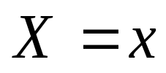
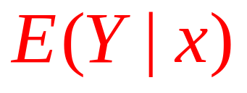
函数关系与相关关系的区别
函数关系——
决定
的值，
影响
不能确定。
相关关系——
的值，
因此，统计学上讨论两变量的相关关系时，是设法
确定：在给定自变量 的条件下，因变量 的
条件数学期望

Slide 4
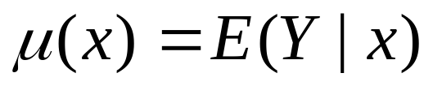
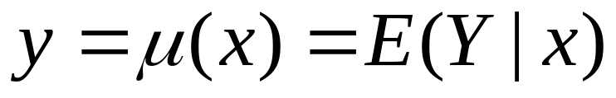
回归分析的概念
研究一个随机变量与一个（或几个）可控变量之间
的相关关系的统计方法称为回归分析。
引进回归函数
称为回归方程
回归方程反映了因变量 随自变量 的变化而变化
的平均变化情况.
只有一个自变量的回归分析称为一元回归分析；多
于一个自变量的回归分析称为多元回归分析。

Slide 5
回归分析的内容
回归分析主要包括三方面的内容
（1）提供建立有相关关系的变量之间的数学关系
式（称为经验公式）的一般方法；
（2）判别所建立的经验公式是否有效，并从影响随机变量的诸变量中判别哪些变量的影响是显著的，哪些是不显著的；
（3）利用所得到的经验公式进行预测和控制。

Slide 6



第一节
第二章
线性回归模型
一、线性回归模型及其矩阵表示
二、 及 的估计
三、有关统计推断

Slide 7


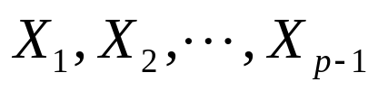

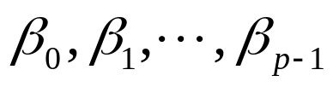

一、线性回归模型及其矩阵表示
设 是一个可观测的随机变量，
它受到 个
非随机因素 和随机误差 的影响。
若 与 有如下线性关系：
其中 是未知参数； 是均值为零、
方差为
的不可观测的随机变量，
称为误差项，
该模型称为线性回归模型，
且称 为因变量，
为自变量。

Slide 8

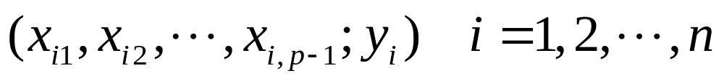
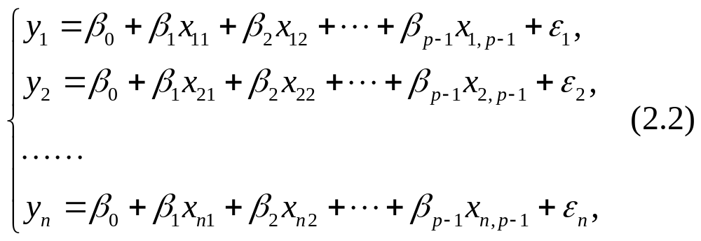
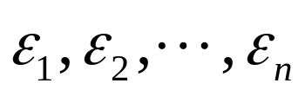

要建立线性回归模型，首先要估计未知参数
为此，我们进行 次独立观测，
得到n组数据样本
满足：
其中 相互独立且均服从 分布。

Slide 9
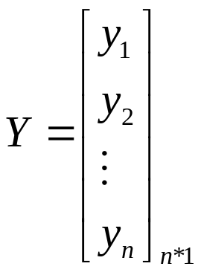
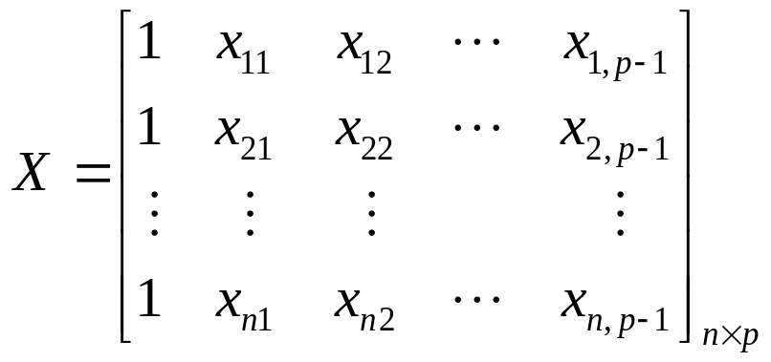
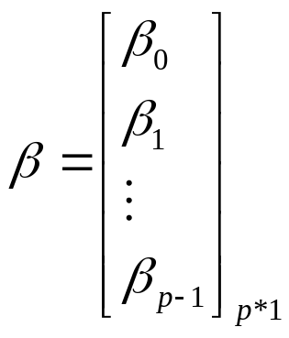
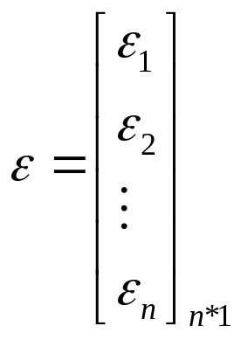




令
则可以简写为如下的线性回归模型的矩阵形式：
其中 称为观测向量，
称为设计矩阵，
并假设 为列满秩的，即
是待估计的未知参数向量，
是不可观测的随机
误差向量。

Slide 10


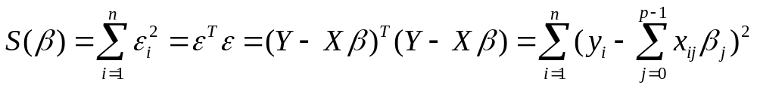
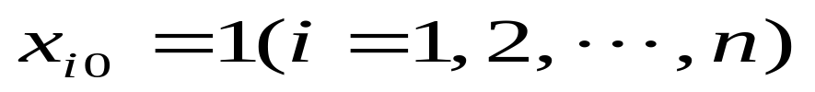
二、 及 的估计
如果 与 满足线性回归模型（2.1），
则误差 应是比较小的。
因此，选择 使误差项的平方
和达到最小，
其中
为此，分别对 求偏导并令其等于0，得

Slide 11
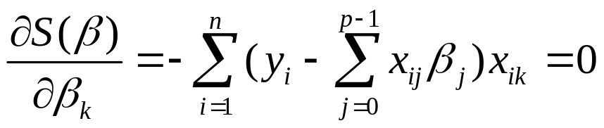

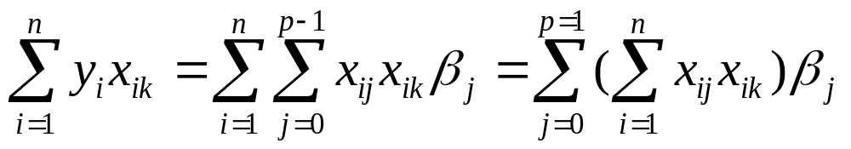
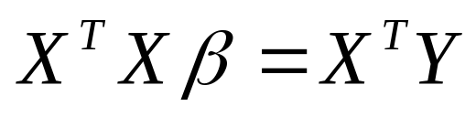

Slide 12



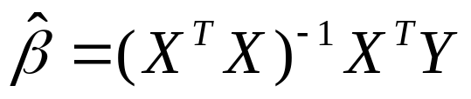

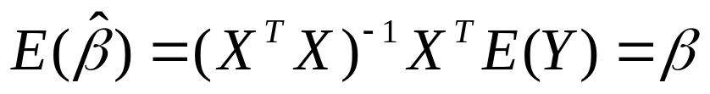
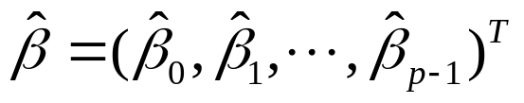
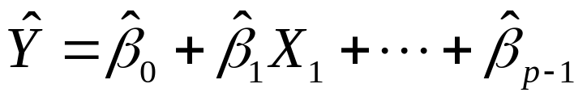
因为
，故 存在。
解正规方程，
即得 的最小二乘估计 为
由式（3.3）可知
，故
当给出 的估计 后，
将其代入(2.1)
并略去误差项，则称
为回归方程。

Slide 13

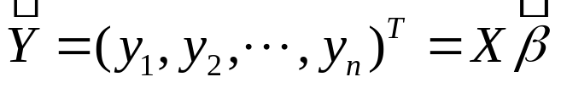
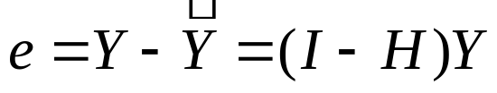
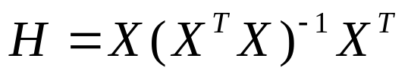
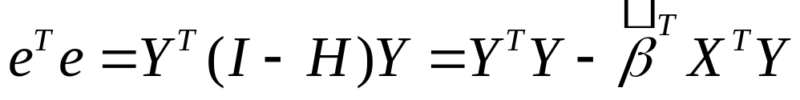
的最小二乘估计
将自变量的各组观测值代入回归方程，可得各因变
量的各估计值（拟合值）
残差向量：
其中
残差平方和：

Slide 14


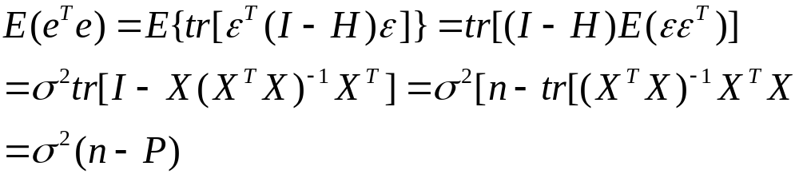
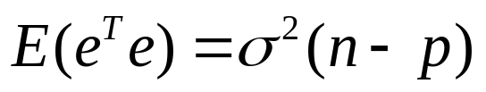
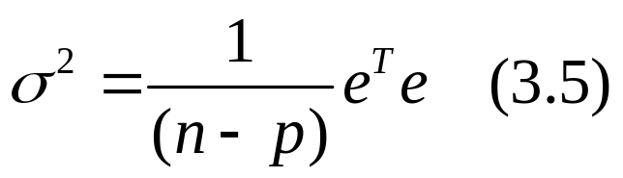
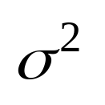
由于 且 ，
则
由此得：
从而
是
的无偏估计。

Slide 15
三、有关统计推断
回归关系的统计推断
  (1)建立方差分析表
  (2)线性回归分析的显著性检验
  (3)检验的p值
回归参数的统计推断
关于预报值的统计推断

Slide 16

1.回归关系的统计推断
给定因变量 与自变量 的n组观测值，利用前述方法可得到未知参数
和 的估计，从而可给出 和
之间的线性回归方程。但所求得的回归方程是否有意义，还需要对回归方程进行检验。

Slide 17
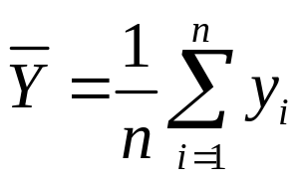
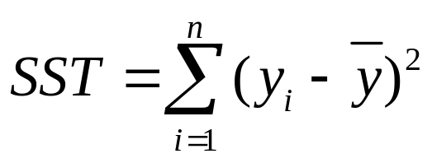
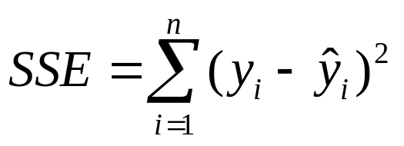
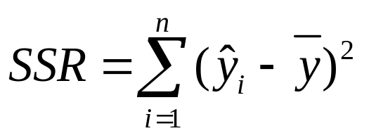
（1）建立方差分析表
为了分析回归关系，定义了几个指标：
记
数据总的离差平方和：
残差平方和：
回归平方和：
这三个指标之间的关系：SST=SSE + SSR

Slide 18
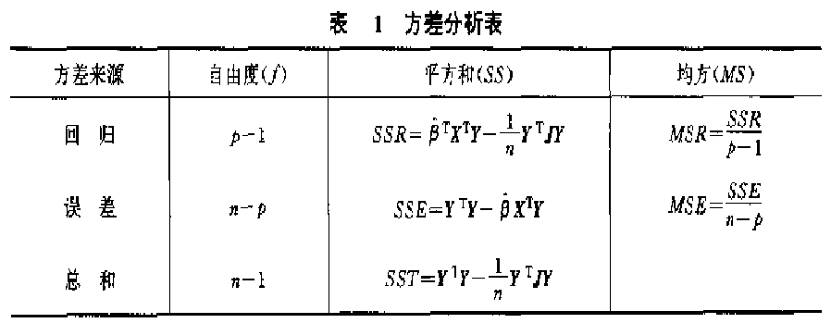

Slide 19
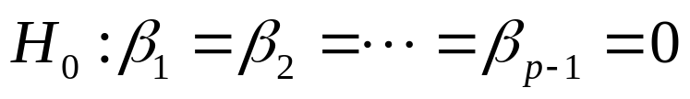

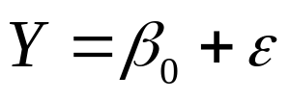
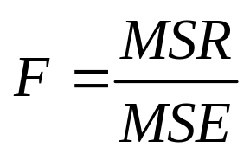
（2）线性回归关系的显著性检验
为了检验Y与X₁,X₂,…,X_{p-1}之间是否存在显著的线性
回归关系，即检验假设：
H₁：至少一个
这是因为若假设H₀成立，那么
即Y与X1,X2,…,Xp-1之间不存在线性关系。
基于以上方差分析表，
构造如下检验统计量：

Slide 20
当H₀为真时，可以证明F～F(p-1,n-p)，
这里F(p-1,n-p)表示自由度为p-1和n-p的F分布。
由上述对回归平方和SSR的讨论知，若H₀不真，F的值有偏大的趋势。
因此，给定显著性水平a，由F分布的临界F_{a}(p-1,n-p)（即F分布的上侧a分位数），计算F的观测值F₀
若F₀<=Fa(p-1,n-p)，接受H₀ ，即在显著性水平a之下，认为线性回归关系不显著；否则拒绝H₀ ，认为线性回归关系显著。

Slide 21
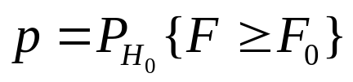
（3）检验的p值
在SAS及其他一些数据分析软件中，对显著性检验问
题，其输出结果通常是检验的p值。
对上述线性回归关系的显著性检验问题，其检验p值为
，其中F₀是检验统计量的观测值。
有了p值后，对于给定的显著性水平a，任何检验准则均为：若 p<a ，则拒绝H₀
若p>=a，则接受H₀
这样不需要查相应分布的分位数表，直接根据数据分析软件输出的p值和给定的a值，就能够判断接受还是拒绝H₀

Slide 22


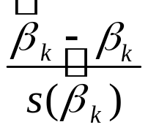
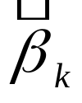

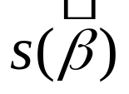

2.回归参数的统计推断
若某个自变量X_{k}对Y无影响，显然在线性回归模型中，
参数
因此检验X_{k}的影响是否显著等价于检验假设：
构造检验统计量 ，
其中 是 的最小二乘估计，
为
的主对角线上的第K个
元素的平方根。

Slide 23





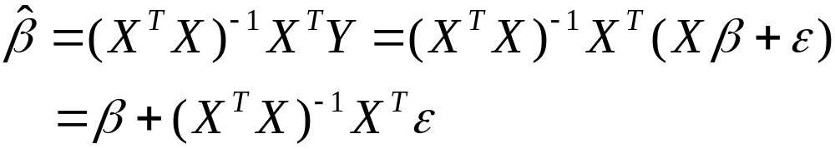
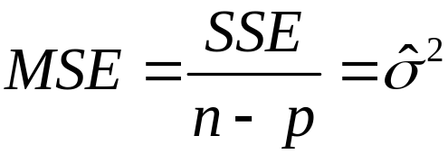

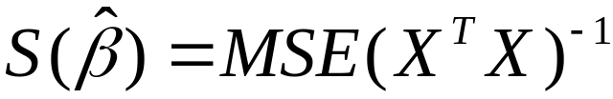
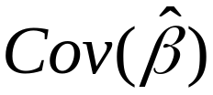
设
为
的最小二乘估计，则
因此 的协方差矩阵为
所以
由于
为
的无偏估计，
从而自然地以
作为 的估计。

Slide 24
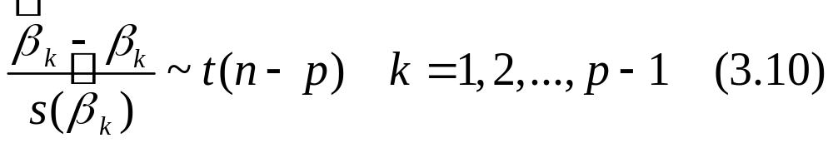
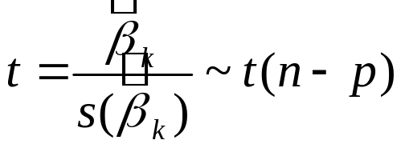
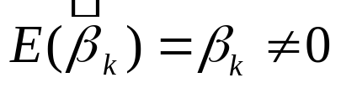
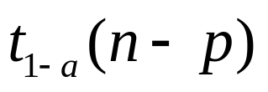


可以证明
若H₀为真，由上式可知
若H₀不为真，由于
则|t|有偏大的趋势。
给定显著水平a，求出自由度为n-p的t分布的下侧1-a分位数
若
，则接受H₀
若
，则拒绝H₀

Slide 25



对上述统计量，其p值为
从而，若p>=a，则接受H₀，否则拒绝H₀
另外，由式(3.10)可求得 的置信度为1-a的置信区间为

Slide 26








3.有关预报值的统计推断
设给定了自变量的一组新观察值
利用回归方程可得因变量的预报值：
实际上
是对应于
的y值的点估计。
，其中
而
，由此可得y₀的一个置信度为
的置信区间为：

Slide 27




某公司在各地区销售一种特殊的化妆品。该公司观测了15个城市在某季度内对该化妆品的销售量Y及各地区适合使用该化妆品的人数
和人均收入 ， 得到数据如表2所示。 假设误差服从正态分布 ，试建立 与 ， 之间的线性回归方程并研究相应的统计推断问题。
例2.1

Slide 28




地区 | 销售（箱） | 人口（千人） | 人均收入（元）
1 | 162 | 274 | 2450
2 | 120 | 180 | 3254
3 | 223 | 375 | 3802
4 | 131 | 205 | 2838
5 | 67 | 86 | 2347
6 | 169 | 265 | 3782
7 | 81 | 98 | 3008
8 | 192 | 330 | 2450
9 | 116 | 195 | 2137
10 | 55 | 53 | 2560
11 | 252 | 430 | 4020
12 | 232 | 372 | 4427
13 | 144 | 236 | 2660
14 | 103 | 157 | 2088
15 | 212 | 370 | 2605

Slide 29



例2.1
解: 设 与 ， 的观测值之间满足关系
其中 （ ）相互独立，均服从正态分布 。利用SAS系统中的proc reg过程可得如下分析结果：
（1）方差分析表

Slide 30


Slide 31


Slide 32

1因变量观测值；2因变量预测值；3因变量标准误；45因变量
期望值的95%置信区间；67因变量预测值的95%置信区间；
8残差；9残差的标准误；10学生化残差（残差/标准误）；
11学生化残差图；带4个星号的被认为残差较大的可疑点，如
果这类点多，则表明模型拟合不合适；12是Cook·s D统计量，
用于度量每个观测值对预测值的影响大小，值越大，影响越大

Slide 33
我们可根据SAS运算结果得到下表：
方差来源 | 自由度 | 平方和 （SS） | 均方 （MS） | F值 | P值
回归（R） | 2 | 53844.71 | 26922.35 | 5679.466 | 0.0001
误差（E） | 12 | 56.88357 | 4.74030
总和（T） | 14 | 53901.60

Slide 34







由上表我们可以得到 的估计值
检验假设：
的统计量 的 检验的
值为 （在SAS系统中，若检验
值小于或等于0.0001，则均输出为0.0001）。这表
明 与 和 的线性回归关系是高度显著的。

Slide 35



参数估计的有关结果
参数 | 参数估计 | 标准差 | t值 | p值
 | 3.4526 | 2.4306 | 1.420 | 0.1809
 | 0.4960 | 0.0060 | 81.924 | 0.0001
 | 0.0091 | 0.0009 | 9.502 | 0.0001

Slide 36




由此结果可知， 和 均显著地不为零，即人口
数（ ）和人均收入（ ）均对销售量（ ）的
影响是高度显著的。
若取 ，由于 ，可以求
出 和 的置信度为95％的置信区间为别为

Slide 37

可以看到，化妆品销售量与适合于使用该化妆品
的人数及人均收入之间有显著的线性关系，且
和 均是很重要的自变量，并且回归方程为

Slide 38

可以利用此回归方程进行进一步的预报，如：该
公司预测适合购买此化妆品的人口数为220千
人， 人均收入为2500元的某城市对该化妆品的
销量，即给定
这时预测销量为

